Slide 1
Использование изобразительной наглядности на уроках английского языка
Выполнила работу:
учитель английского языка
Бычкова Анна Юрьевна
МОУ СОШ №21 с УИОП

Slide 2
Наглядность
Предметная
Звуковая
Изобразительная
Контекстуальная
Наглядность действием

Slide 3
Изобразительная наглядность
Живопись
Плакаты
Фотографии
Постеры
Иллюстрации
Схемы
Рисунки
Коллажи
Видеоматериалы
Компьютерная графика

Slide 4
Условия использования наглядности
Учебная оправданность задания
Простота подготовки
и проведения
Смысловая значимость задания

Slide 5
Начальный этап обучения
Папка «Еда/ Food»
Называние продуктов
Составление меню, рецептов
Рассказ о приёмах пищи
Определение отношения к пище

Slide 6
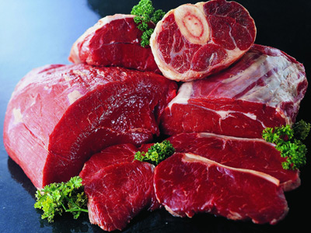
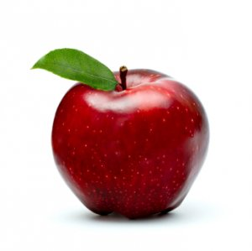
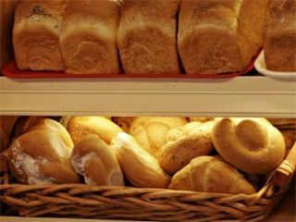
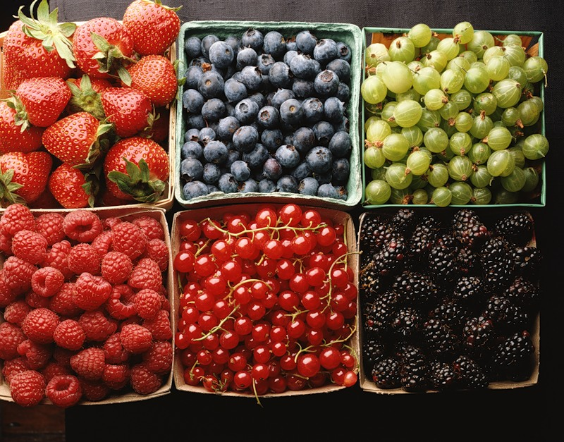
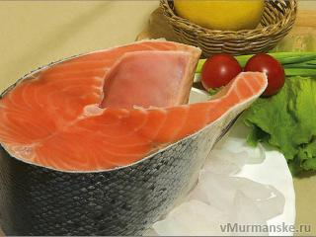
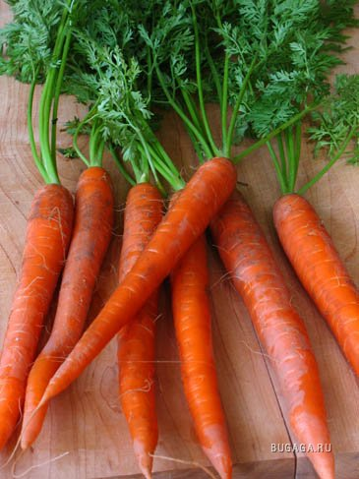
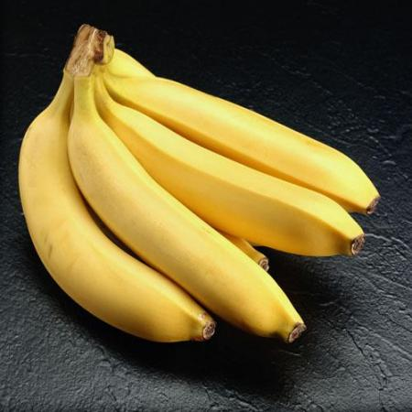
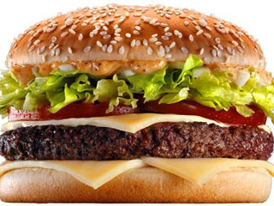

Slide 7
Средний этап обучения
Изображения людей в процессе приготовления пищи
В супермаркете

Slide 8
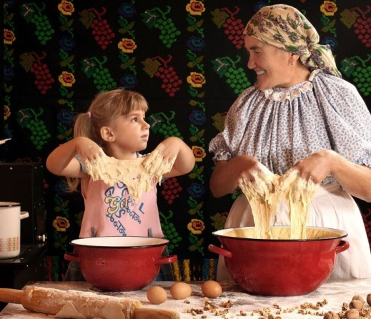
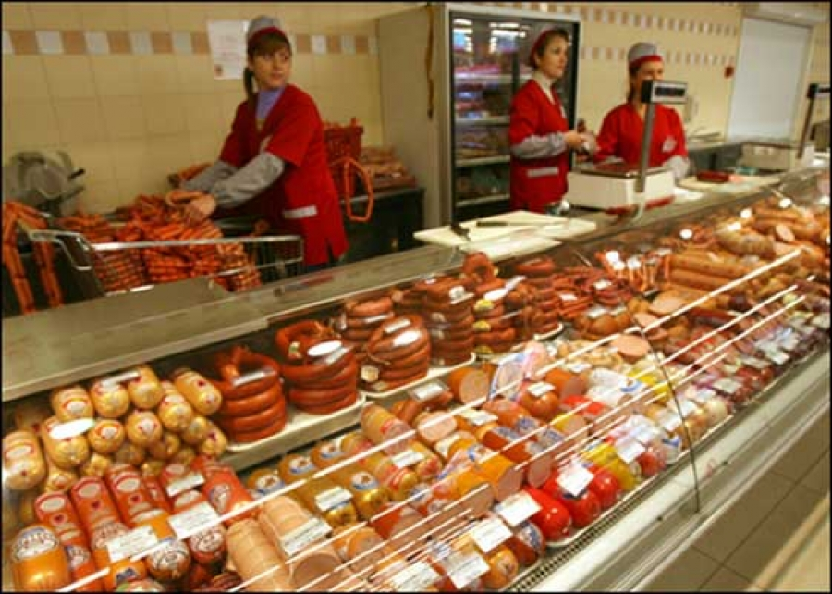
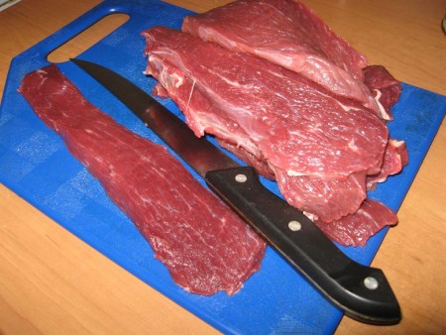
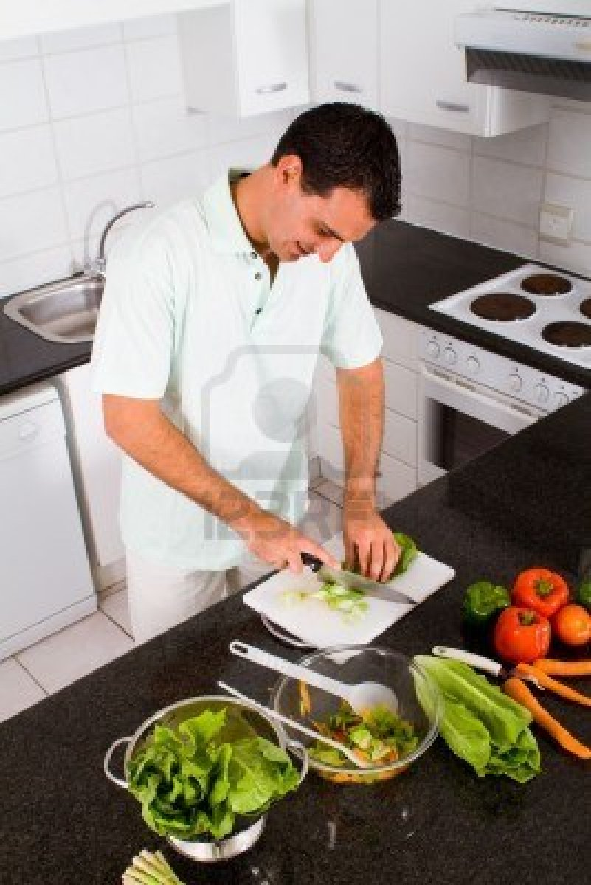
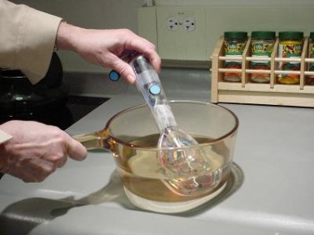
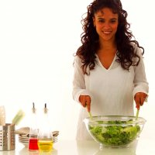

Slide 9
Старший этап обучения
Понятие «национальная кухня», блюда разных стран
Поведение за столом
Понятие здоровой и нездоровой пищи
Рацион питания; понятие «полуфабрикаты»
Болезни

Slide 10
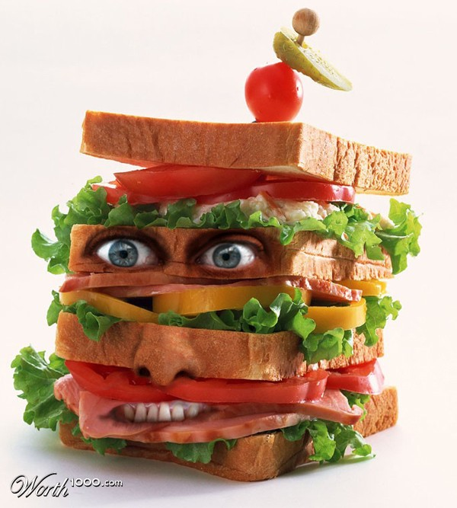
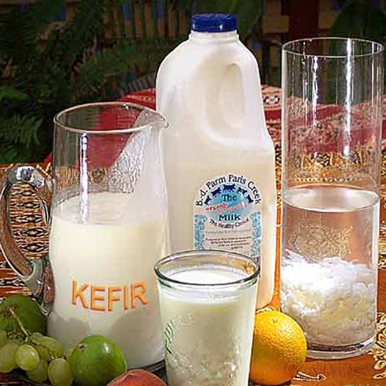
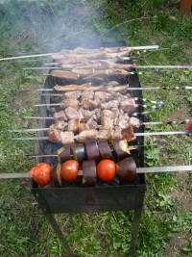
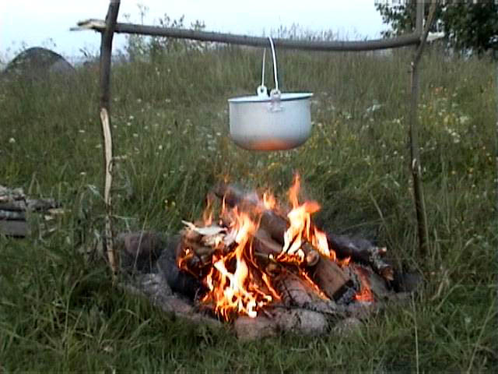
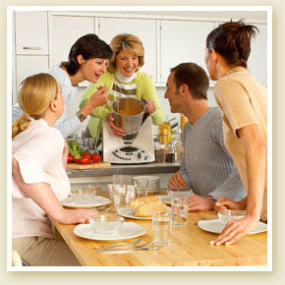
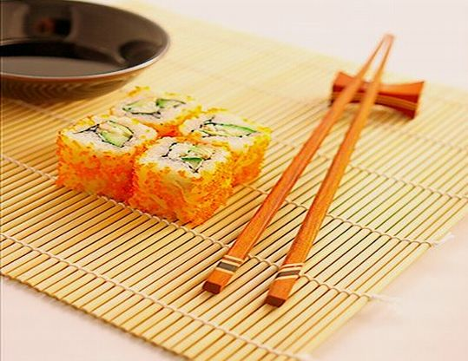

Slide 11
Изображение отдельных людей
Разного возраста и пола
С определенными признаками своей страны и своего времени
Имеющих различные черты лица
С характерными признаками профессии
Известных людей

Slide 12
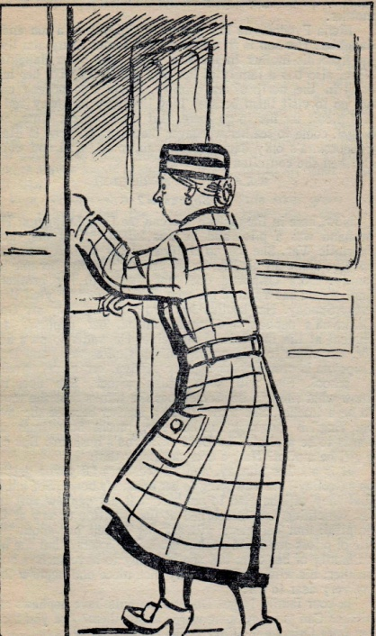
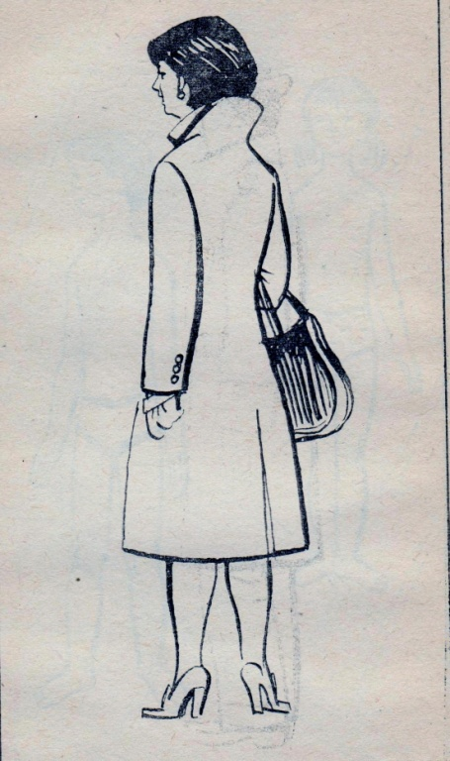
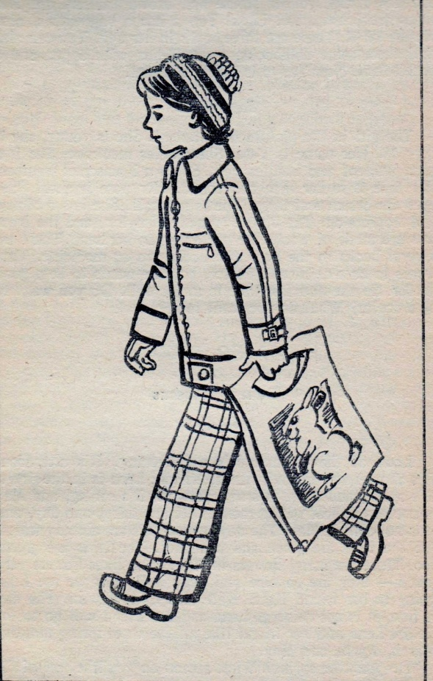
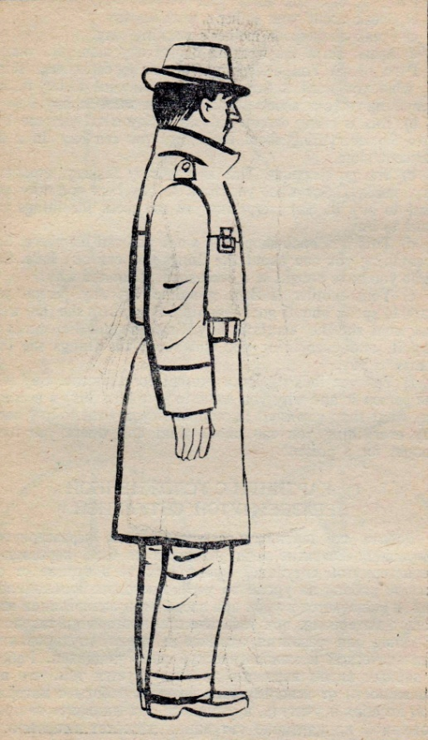
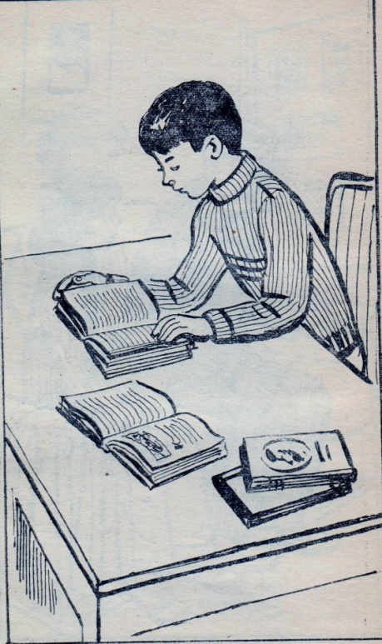

Slide 13
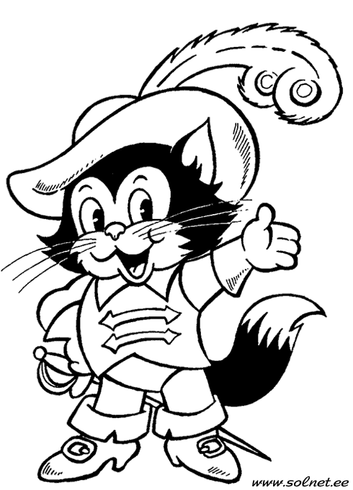
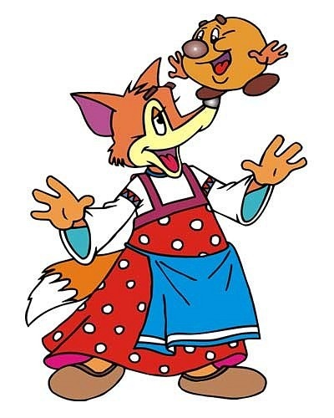
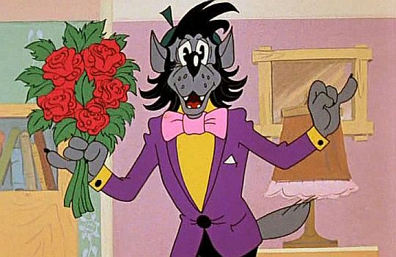
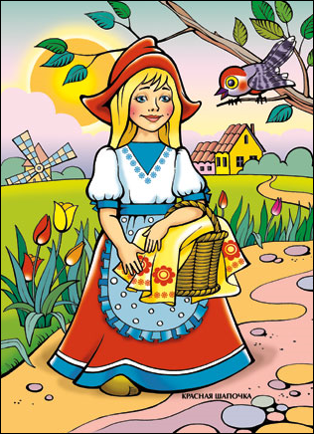
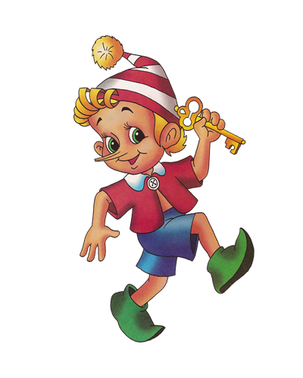
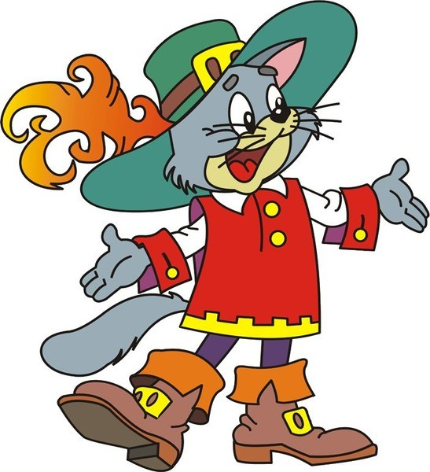
Изображение сказочных персонажей и животных

Slide 14
Изображения отдельных предметов
мебель
техника
инструменты
оружие
посуда
сосуды
одежда
украшения
Канцелярские товары
Музыкальные инструменты

Slide 15
Задания при работе с данной группой
Называние предмета
Описание предметов
Сравнение предметов
Отгадывание предмета при работах в парах
Группировка разрозненных изображений
Рассказ об истории создания предмета

Slide 16
Изображения отдельных мест
Городские виды
Достопримечательности крупных городов и стран мира
Сельские виды
Природные ландшафты

Slide 17
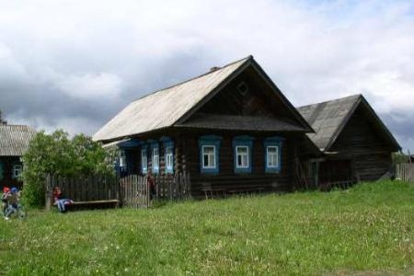
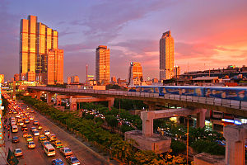
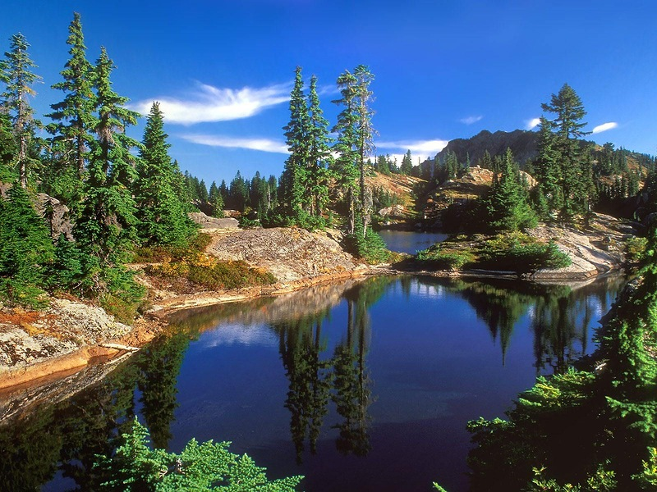
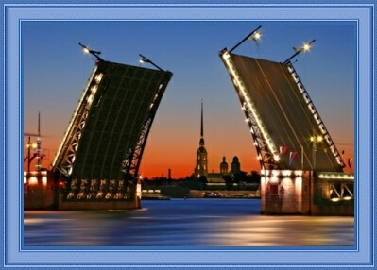

Slide 18
Бытовые и жанровые сценки
Исторические сценки и мифологические сюжеты
Случайные группы людей
Формальные и неформальные встречи

Slide 19
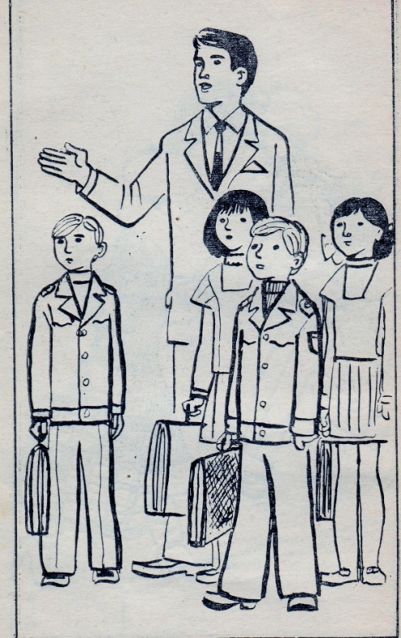
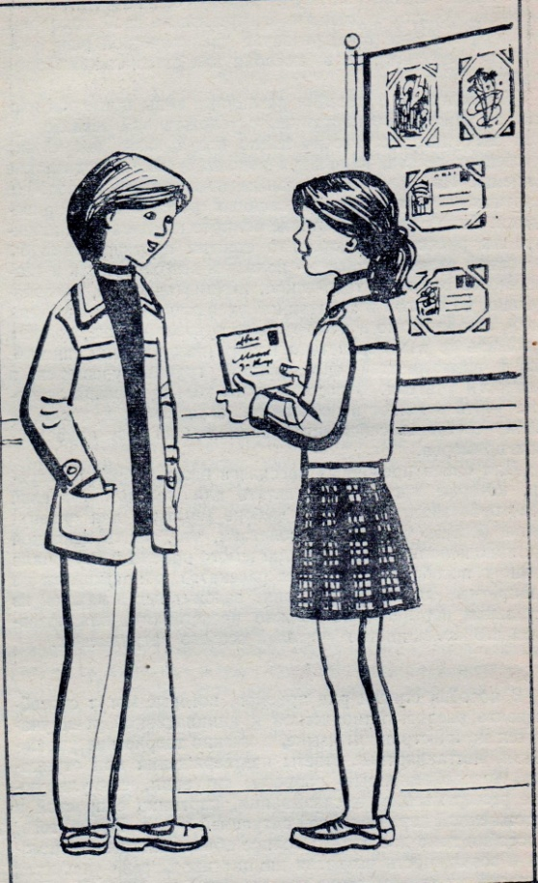
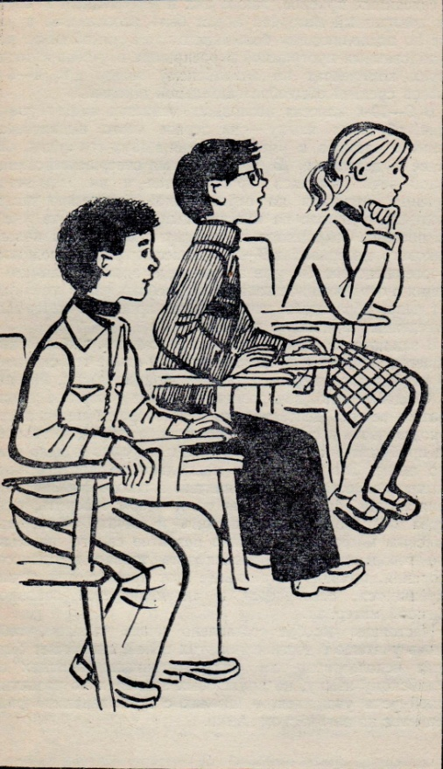
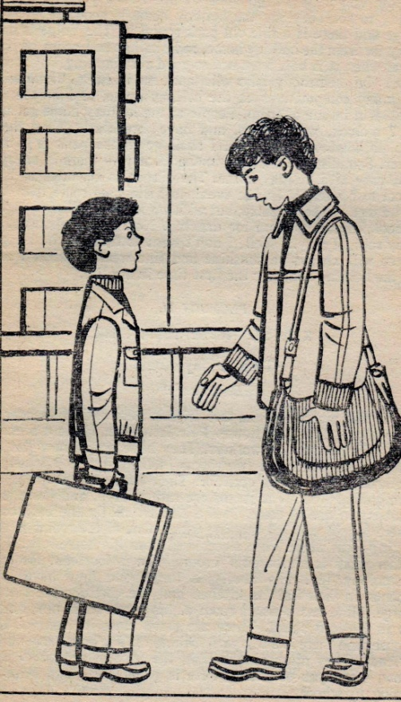
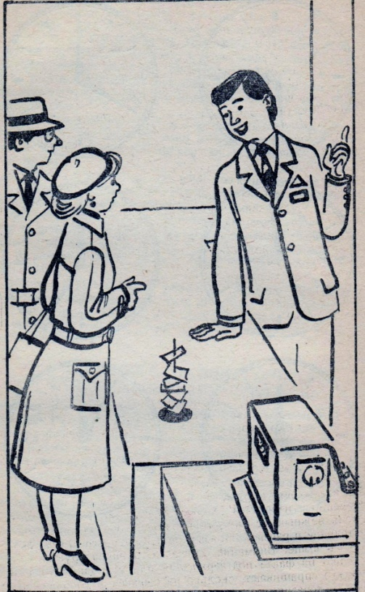
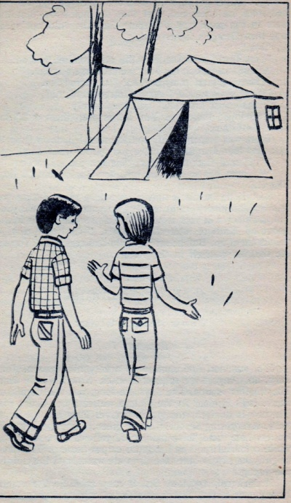

Slide 20
Типичные задания могут быть
Составление рассказов по картинке
Нахождение общего и отличного
Беседы
Дискуссии

Slide 21
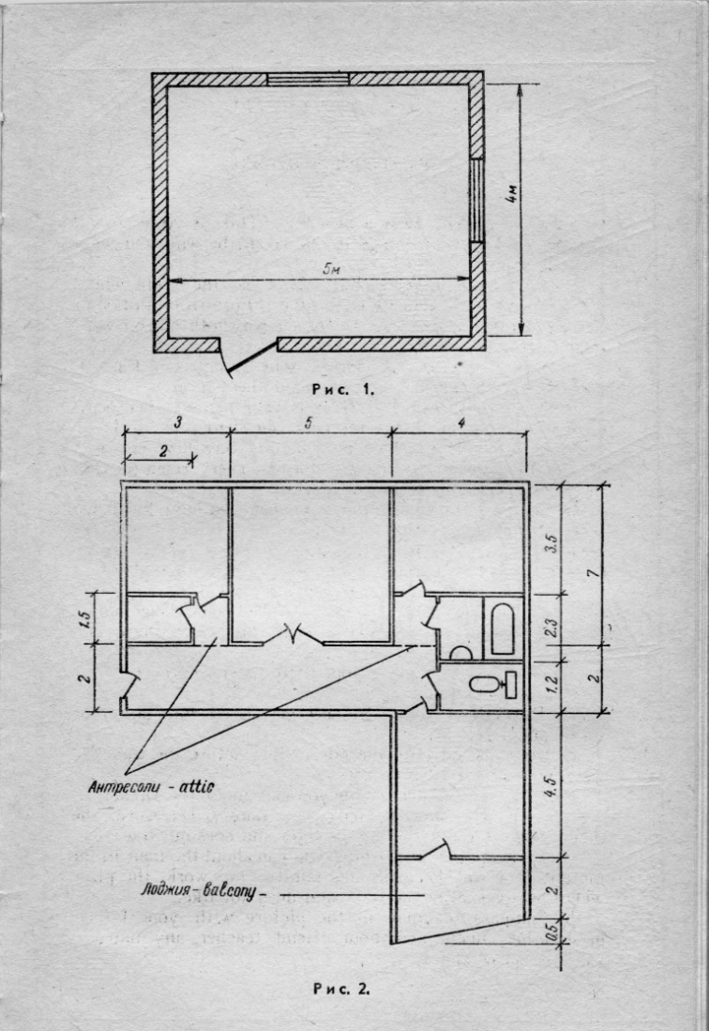
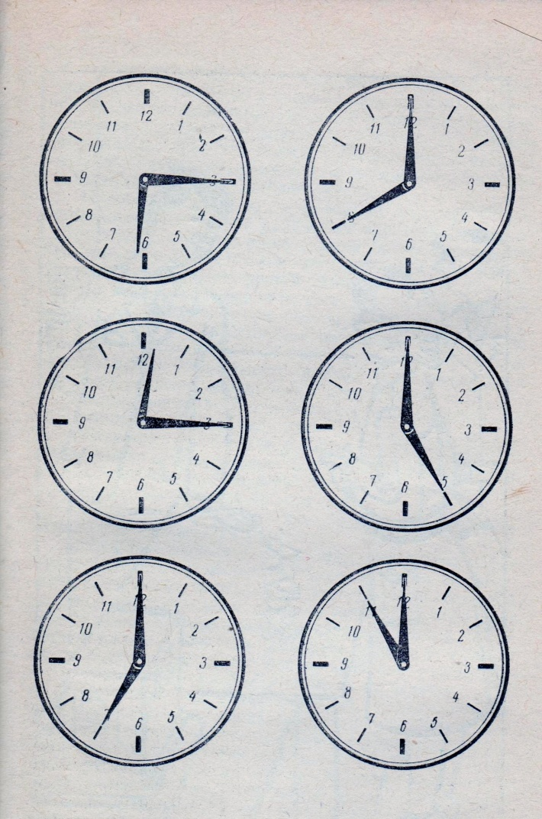
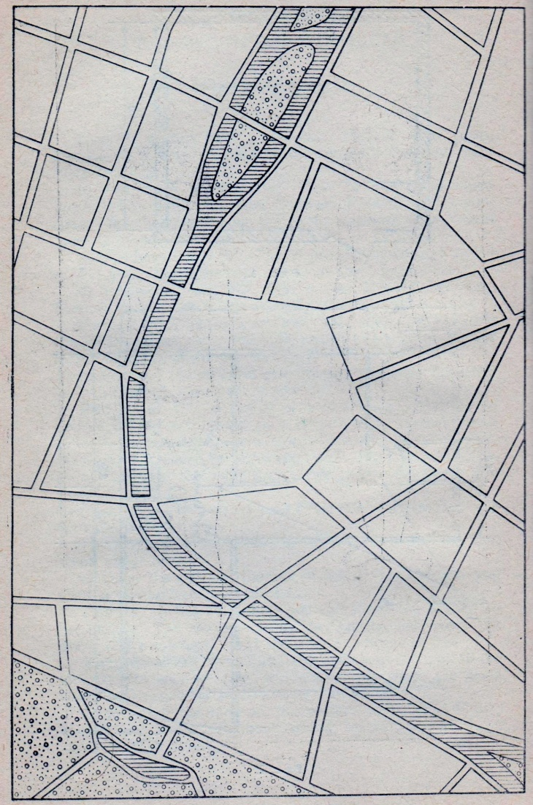
Карты, схемы, знаки-символы

Slide 22
Аудирование со зрительной опорой на наглядность
Использование новых структур в кратких ответах
Повторение новых слов за учителем
Догадка о значении слова по контексту

Slide 23
Отработка новых слов
Игры на отгадывание
Зрительные диктанты
Тренировка памяти, отработка новых слов
Активизация новых структур на уровне предложения

Slide 24
Формирование рецептивных речевых умений
Аудирование/ чтение, задание на множественный выбор
Аудирование/ чтение, задание на логическую последовательность
Определение лишнего изображения

Slide 25
Формирование продуктивных речевых умений
Письменный текст или устный монолог с одновременным аудированием
Описание одного из изображений с целью его отгадывания
Монолог-сравнение в устной или письменной форме

Slide 26
Рассказ
Составление рассказа с опорой на несколько сюжетных картинок
Монолог-рассуждение
Комментирование изображений
Высказывание мнений по сюжету
Индивидуальная, групповая и парная формы работы

Slide 27
Диалог-распрос
Отгадывание изображения
Мозговой штурм, монолог-убеждение
Группировка изображений с аргументацией
Рассказ
Составление рассказа с опорой на изображение
Сюжетные картинки с несколькими персонажами

Slide 28
Формирование социокультурных знаний и умений
Составление статей и отчетов
Проведение заочных экскурсий
Соотнесение портретов
Группировка изображений по страноведческому принципу
Комментирование
Группировка изображений по историческому принципу

Slide 29
Неразвёрнутые ситуации
Это рисунок, с намёткой какого-то действия
Рисунки изготовляются в чёрно-белом варианте
Каждая картинка-основа для большого количества ситуаций

Slide 30
Приёмы при работе по картинкам, с неразвёрнутыми ситуациями
Рассказы учителя
Составление собственных рассказов
Вопросы учащихся учителю по картинке

Slide 31
Работа учащихся в парах
Беседа между учащимися по сюжету
Развёртывание исходной ситуации
Составление диалога между персонажами
Беседа о любом персонаже, изображенном на картинке

Slide 32
Составление рассказа учащимися по цепочке
Составление каждым учащимся своего рассказа
Пересказ прослушанного в качестве тренировочного упражнения
Аудирование подготовленных дома рассказов

Slide 33
Использование изобразительной наглядности призвано помочь
Вовлечь в речевую активность большинство учащихся
Способствовать инициативному речетворчеству учащихся
Способствовать развитию творческого потенциала

Slide 34
Используемые материалы
1. Заремская С. И., Слободчиков А.А. Развитие инициативной речи учащихся.-Москва: Просвещение, 2001.
2. Соловова Е.Н. Методика обучения иностранным языкам. Продвинутый уровень.-Москва: Астрель, 2010.
3. Щукин А.Н. Обучение иностранным языкам. Теория и практика.-Москва: Филомантис, 2007.
4. Ссылка на интернет источники http://images.yandex.ru/yandsearch?text=%D0%BA%D0%B0%D1%80%D1%82%D0%B8%D0%BD%D0%BA%D0%B8%20%D0%B5%D0%B4%D1%8B&img_url=www.wallpage.ru%2Fimgbig%2Fwallpapers_76657.jpg&pos=0&rpt=simage&lr=10750&noreask=1

Slide 35
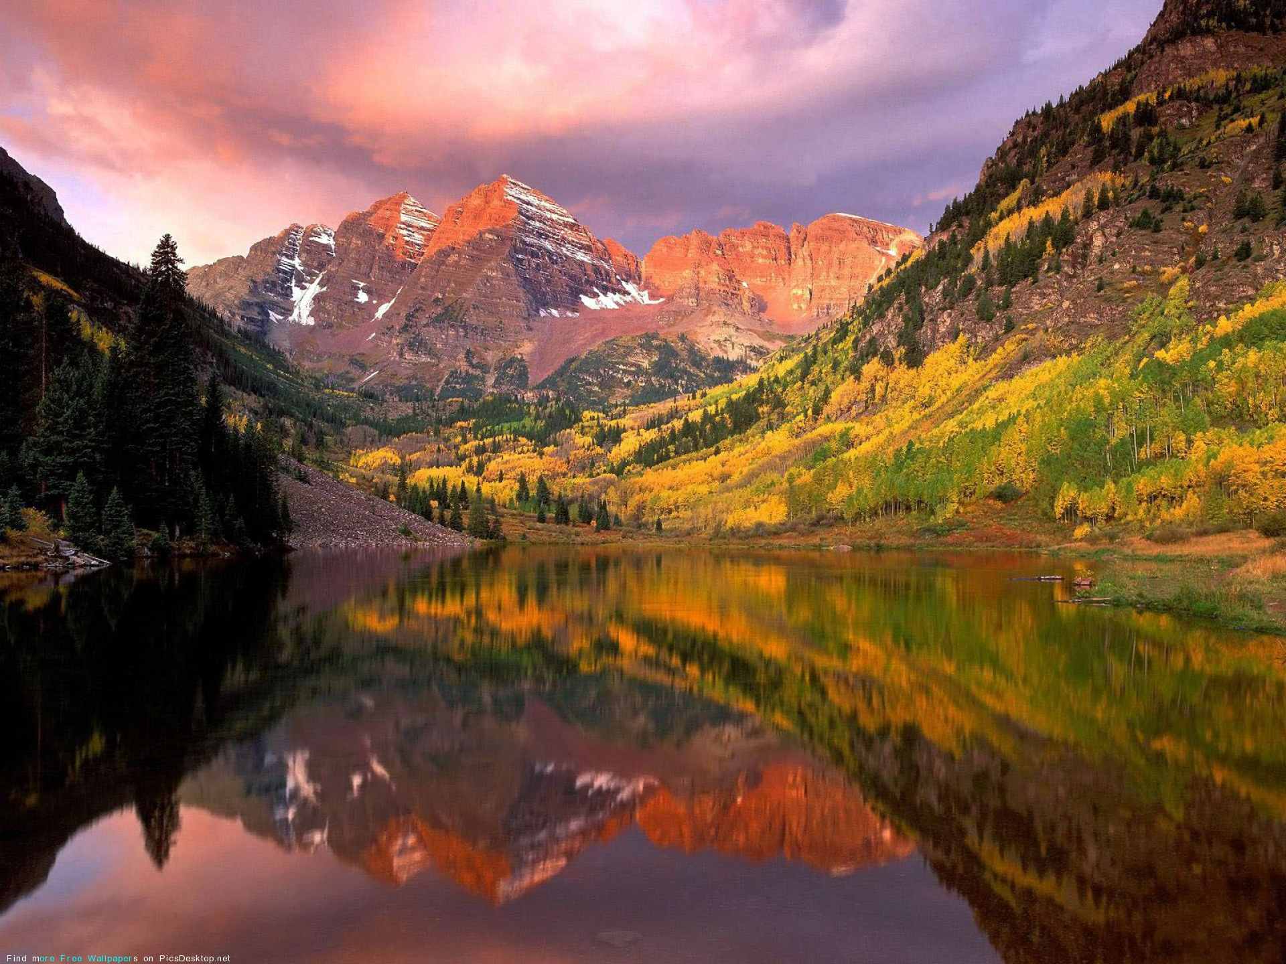
Спасибо за просмотр

